Slide 1
2024 임베디드시스템공학과 캡스턴디자인 중간 발표
다색상 원단의 색상 유사도 검출 시스템
입샛노랑

Slide 2
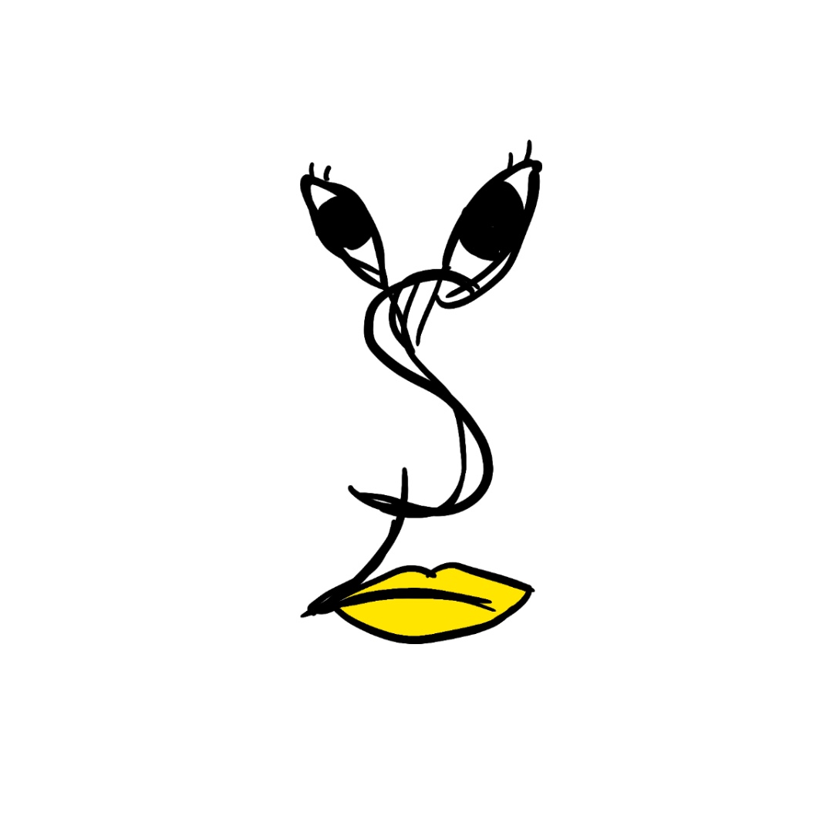
목차
1
팀 소개
2
아이디어 소개
3
진행 상황
4
개인 업무 소개

Slide 3
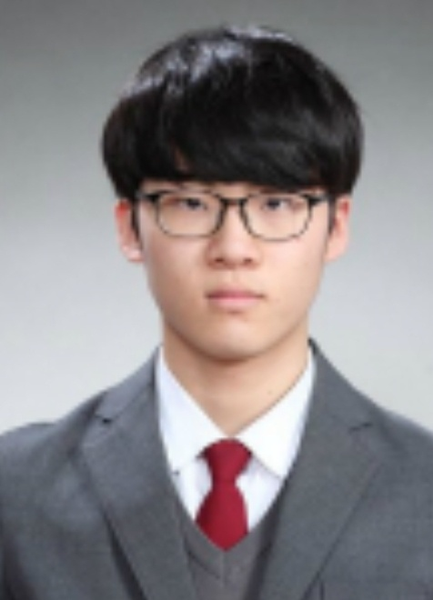
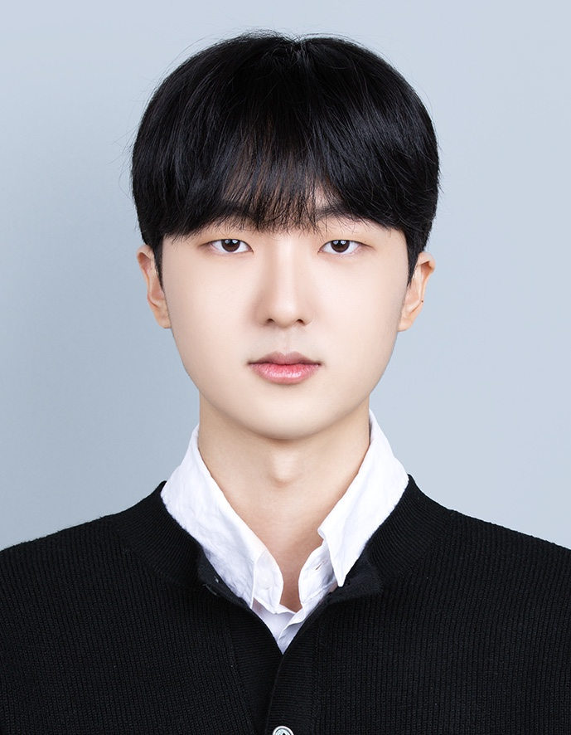
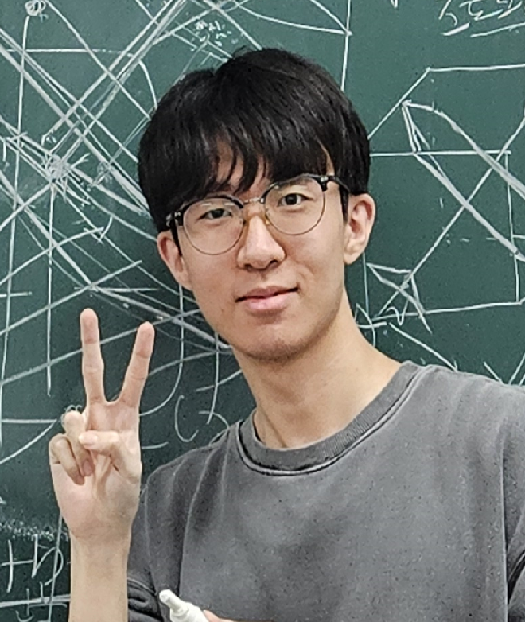
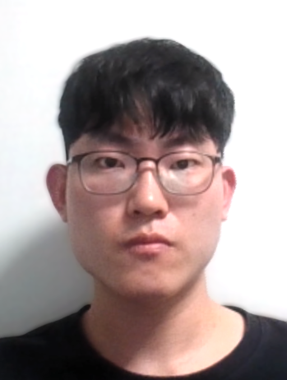
팀 소개
Calibration & AC 팀
Clustering & CI 팀
정동교
김우찬
고명훈
김성웅
임베디드시스템공학과 201901768
임베디드시스템공학과 201901741
임베디드시스템공학과 201901736
임베디드시스템공학과 202102939

Slide 4




아이디어 소개
다색상 원단의 색상 유사도 검출 시스템
입력: 다색상 원단
유사도 분석
출력: 유사도
목표: 다색상 원단의 색상 유사도를 정량적으로 제시

Slide 5


아이디어 소개
클라이언트
원단 생산 공장
1. 클라이언트가 생산하길 원하는 원단의 실물 샘플을 공장에 전달
2. 전달 받은 원단 샘플과 동일한 색상의 원단 샘플을 생산하여 클라이언트에게 전달

Slide 6

아이디어 소개
클라이언트
원단 생산 공장
객관적 유사도 판단 기준을 제시하여 문제 해결에 기여
- 색상 유사도에 대한 주관적 판단으로 인해 문제 발생
- 지속될 시 클라이언트와 원단 생산 공장에 시간적, 경제적 피해 발생

Slide 7
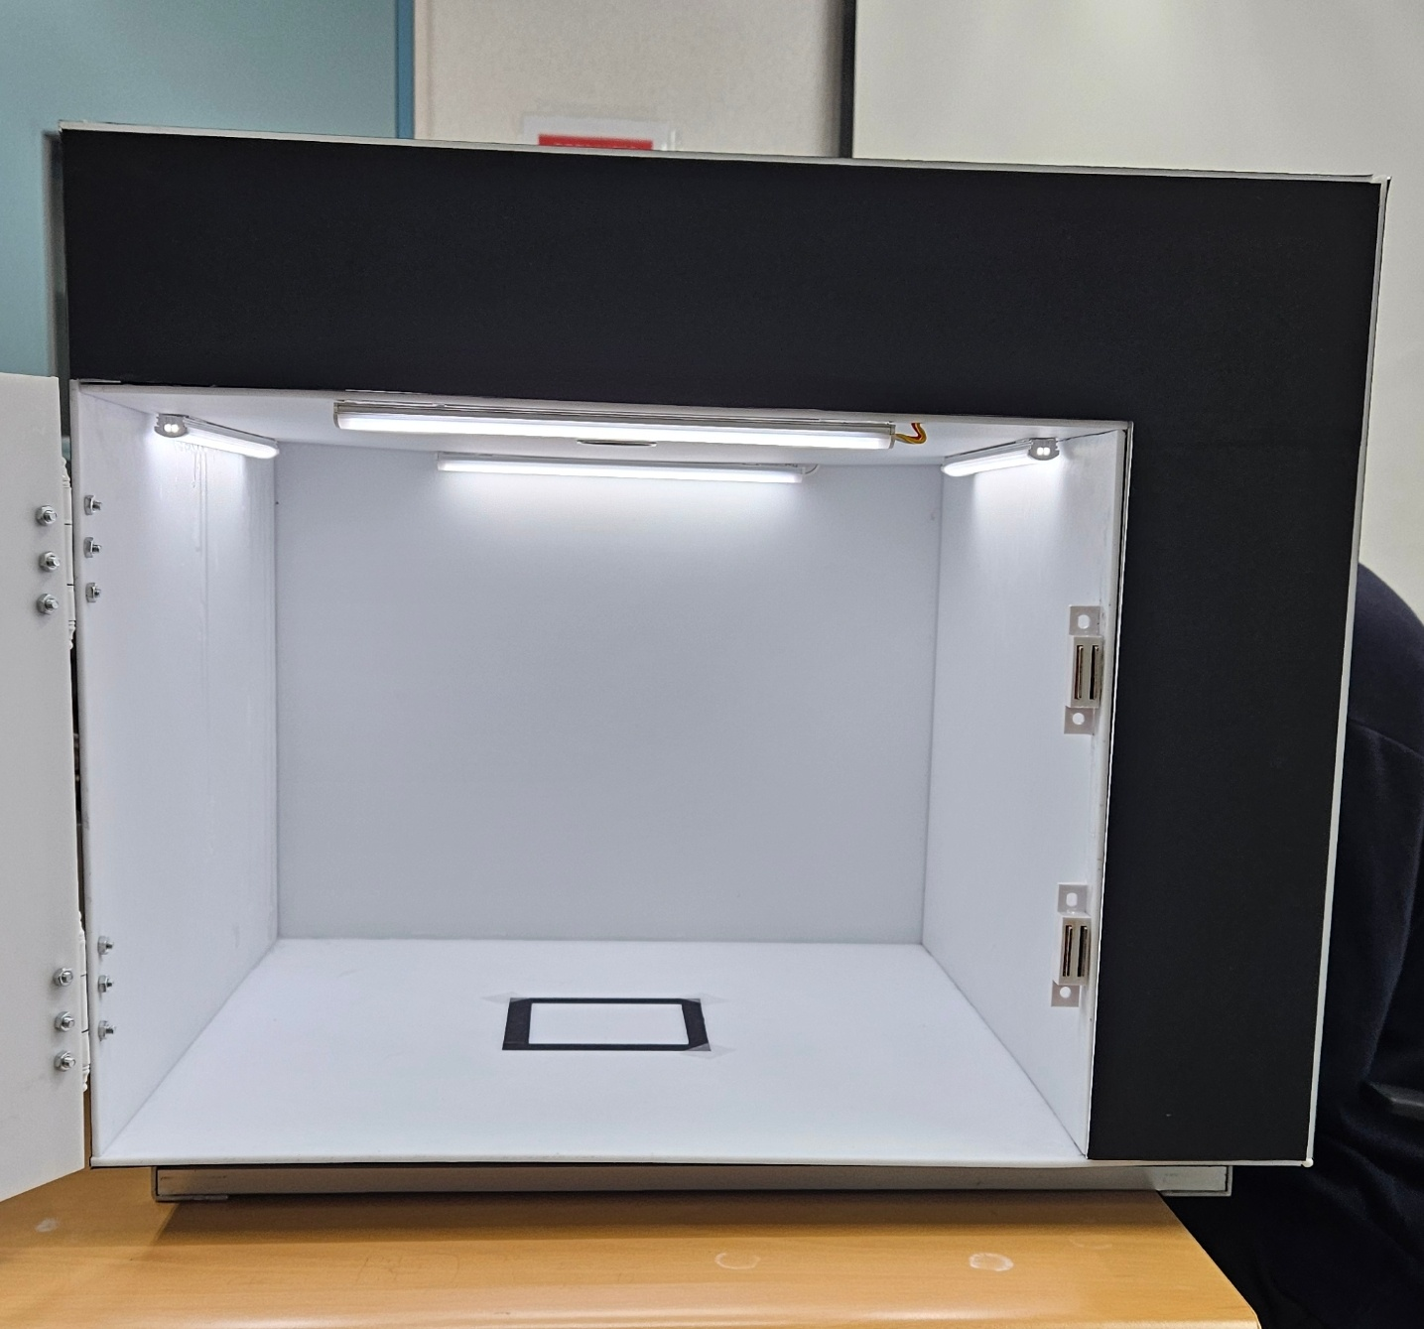
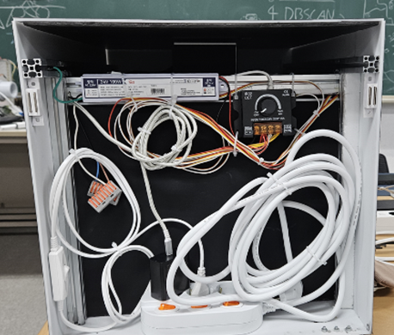
진행사항
H/W 제작
개발 1단계
원단 이미지 촬영을 위한 시스템 외형 제작
원단 측정부
모듈부

Slide 8
진행사항
Algorithm Flow
개발 2단계
1. 이미지 보정
2. 이미지 축소
3. 클러스터링
4. 대표색 추론

Slide 9
진행사항
1. 이미지 보정
개발 2단계
1.이미지 보정
1
2
2. 이미지 축소
3. 클러스터링
색조 보정(White Balancing)을 통해 이미지 색조 오차 감소
지역적 조도 보정을 통해 원단의 지역적 색상 오차 보정 (개발 中)
4. 대표색 추론

Slide 10
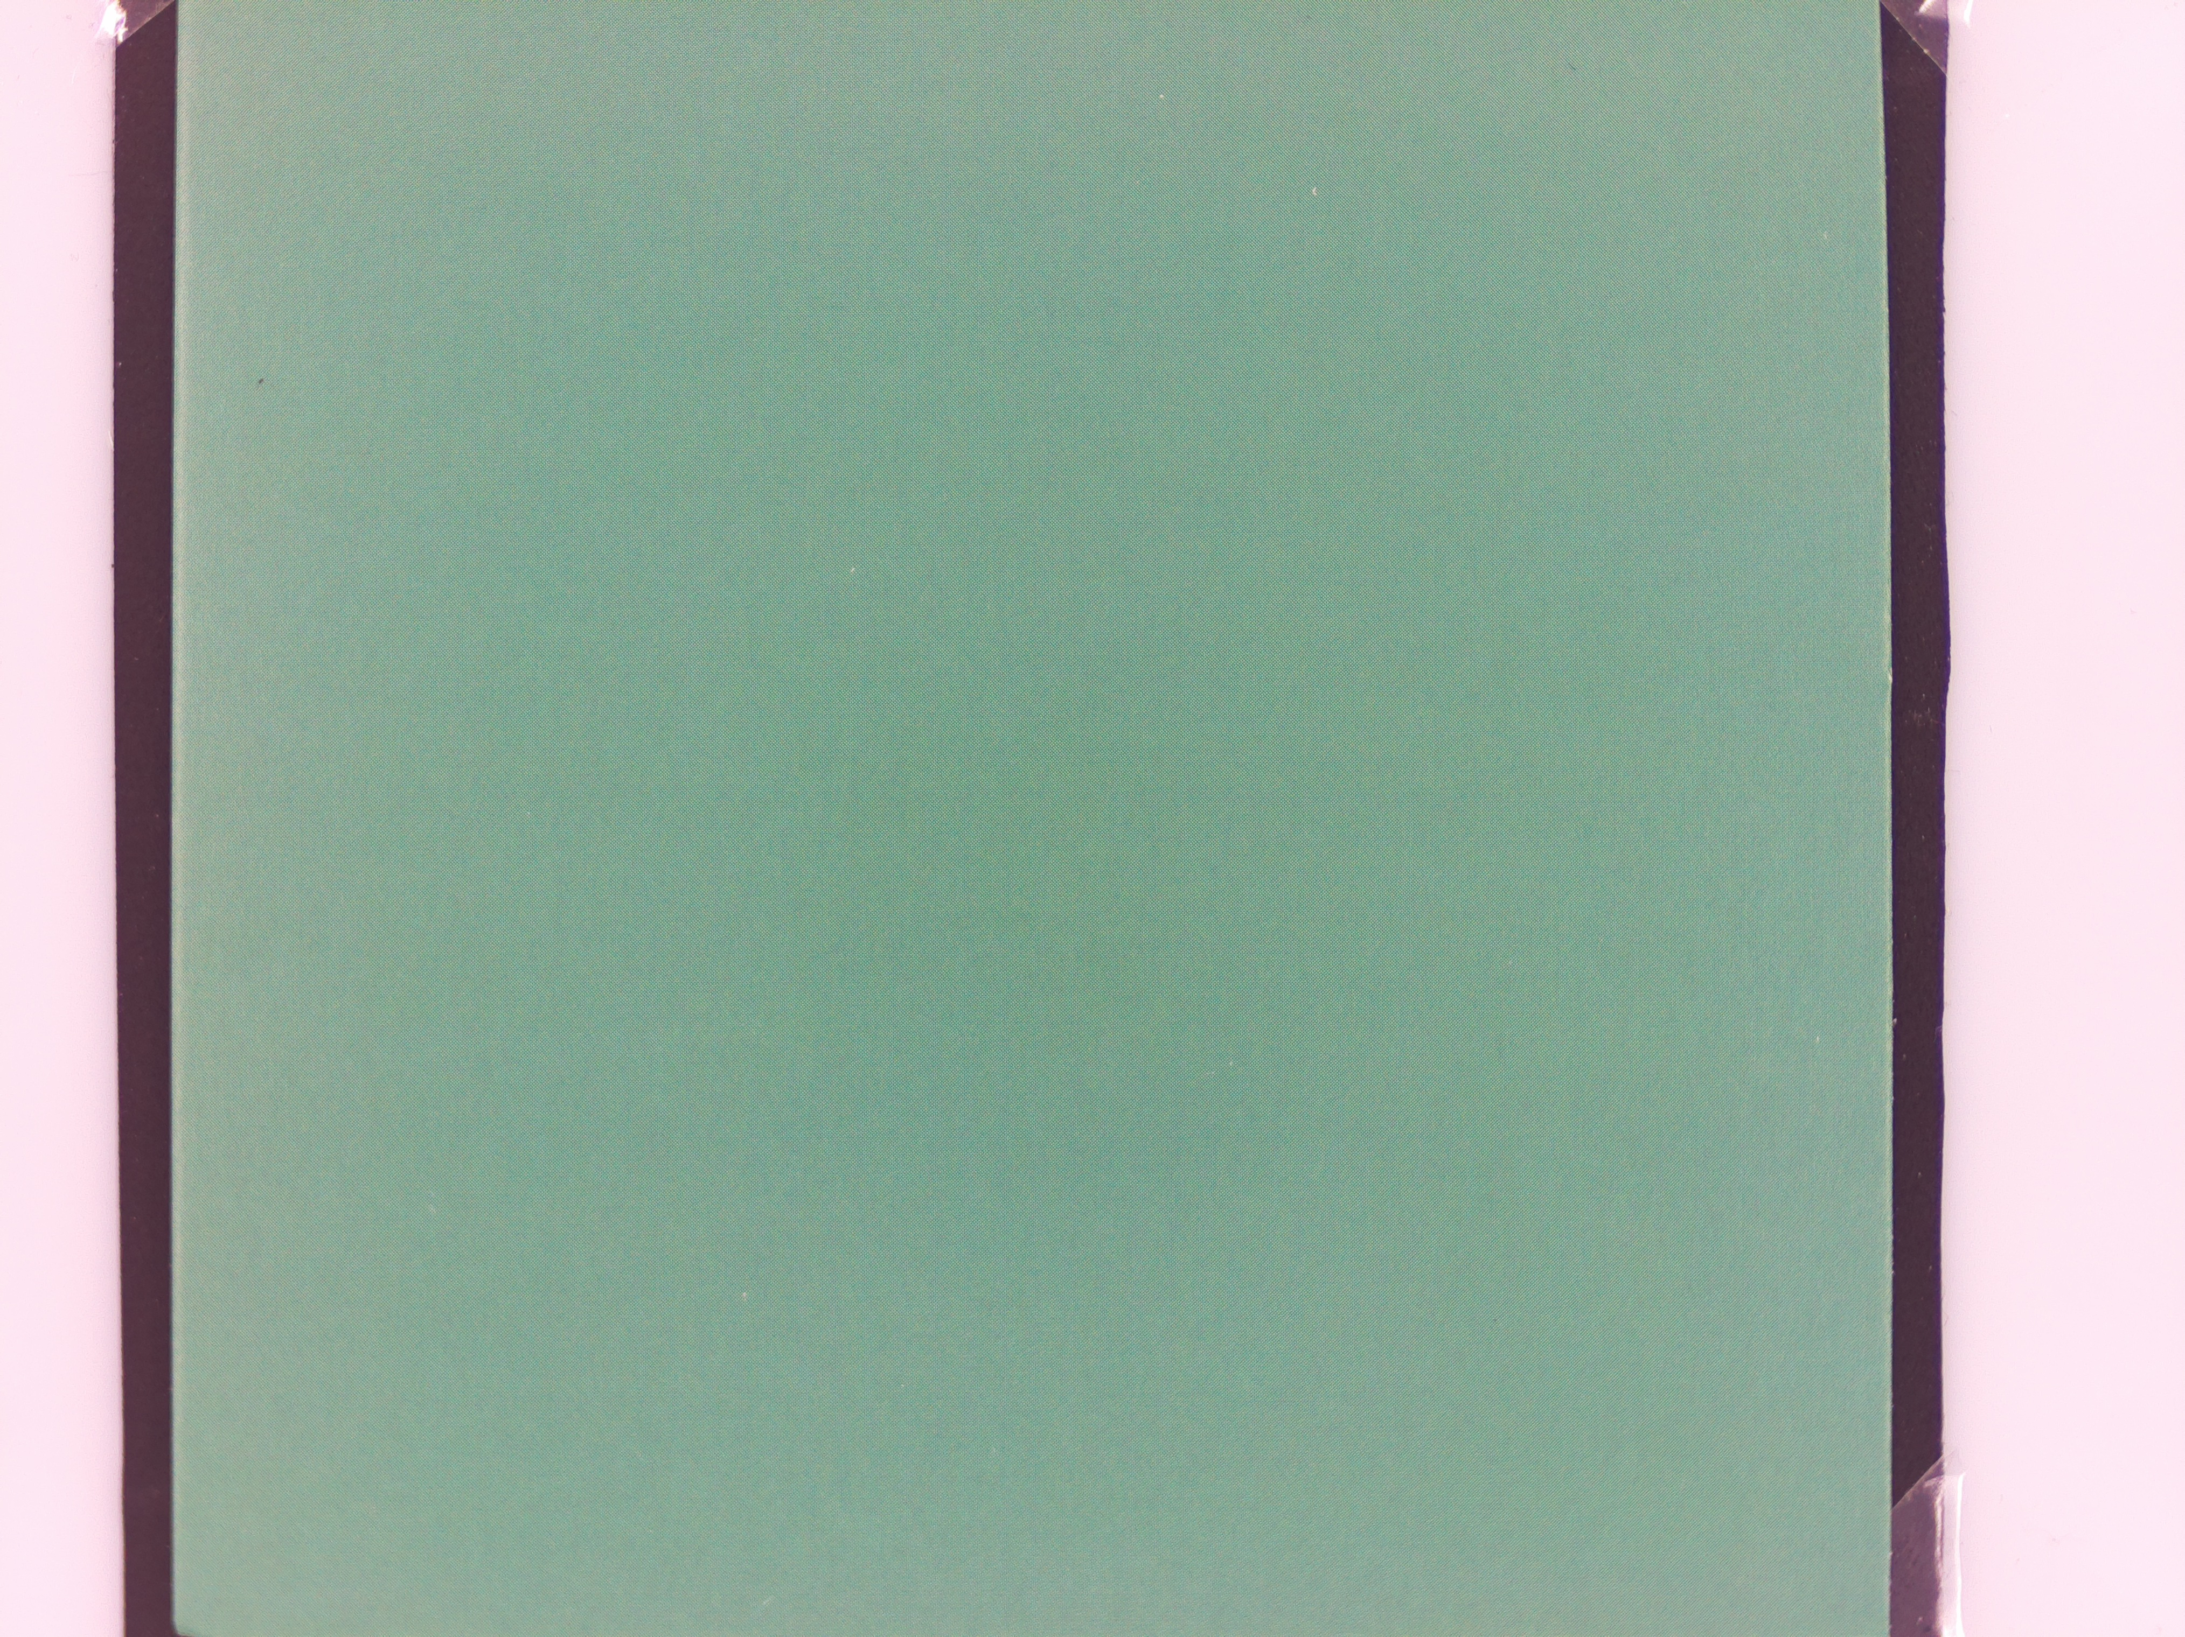
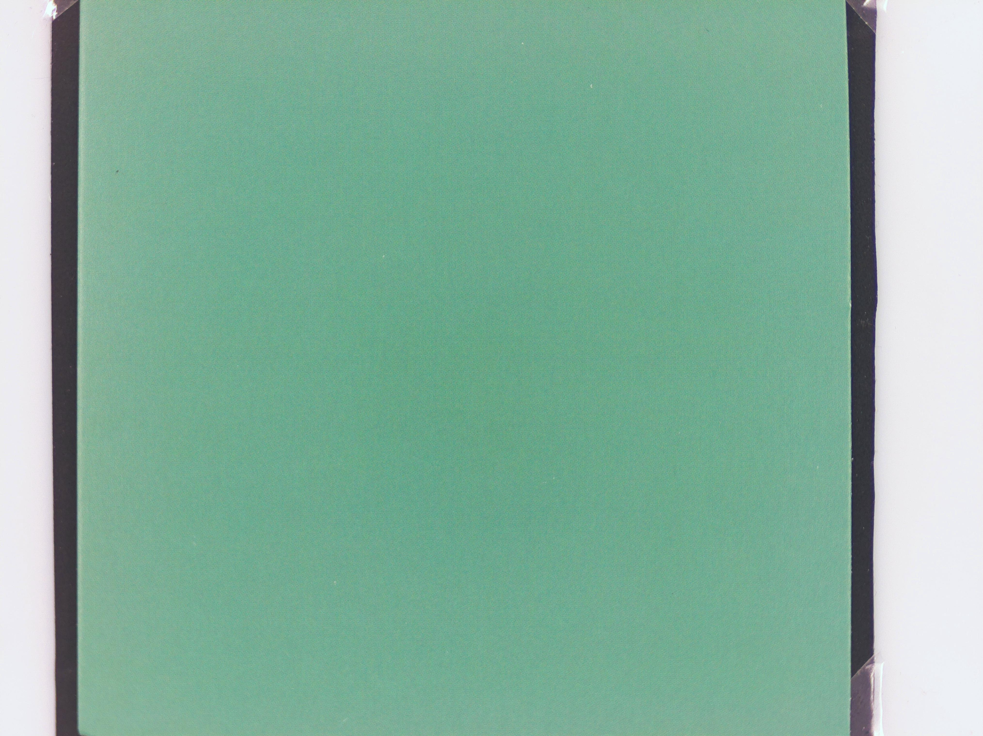
진행사항
1. 이미지 보정
개발 2단계
색조 보정을 통한 색온도 보정
1.이미지 보정
2. 이미지 축소
3. 클러스터링
색조 보정 전
색조 보정 후
4. 대표색 추론

Slide 11


진행사항
1. 이미지 보정
개발 2단계
지역적 조도 차이 분석 과정
1.이미지 보정
2. 이미지 축소
3. 클러스터링
4. 대표색 추론
원본 이미지
밝기 히트맵 변환

Slide 12
진행사항
2. 이미지 축소
개발 2단계
1.이미지 보정
2. 이미지 축소
3. 클러스터링
1
2
4. 대표색 추론
연산 시간 감소를
위한 이미지 축소
밝기가 높은 픽셀에
큰 가중치를 주는
Adaptive Convolution

Slide 13
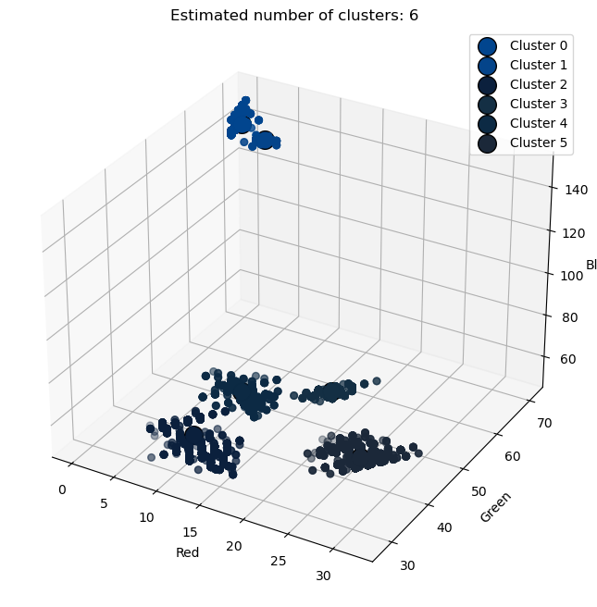
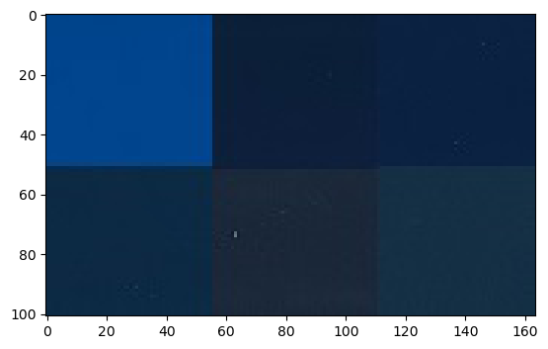
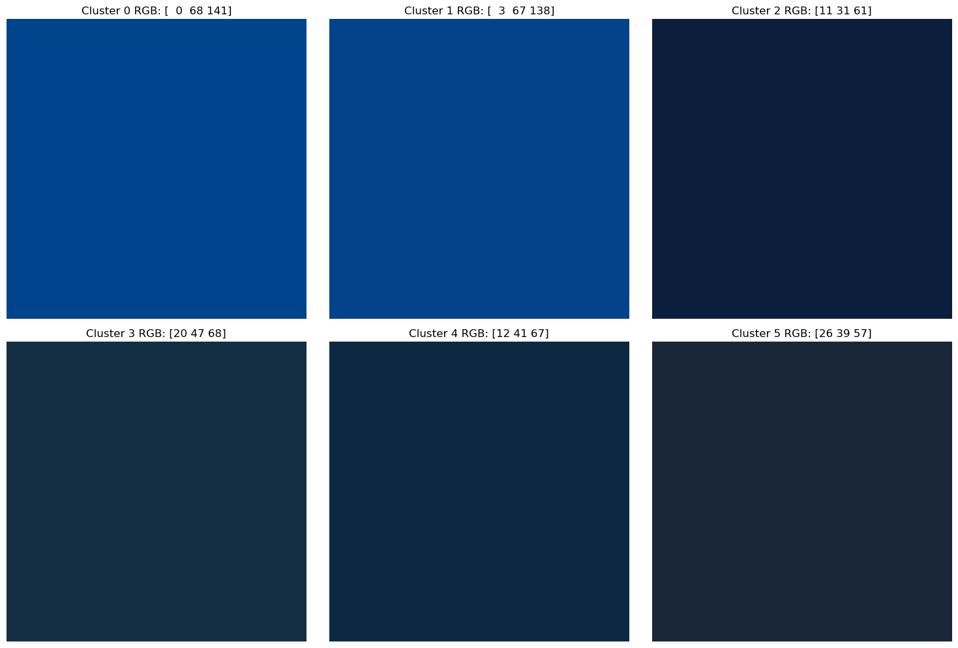
진행사항
3. 클러스터링
개발 2단계
DBSCAN을 이용한 색상 클러스터링
1.이미지 보정
2. 이미지 축소
3. 클러스터링
4. 대표색 추론

Slide 14
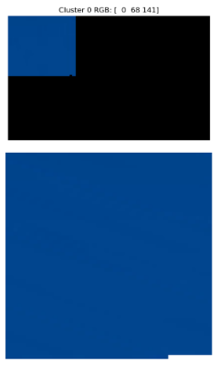
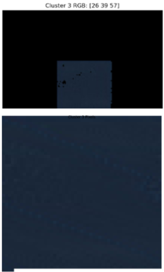



진행사항
4. 대표색 추론
개발 2단계
대표 색상 추론 데이터 전처리 알고리즘
CNN을 활용한 대표 색상 추론
1.이미지 보정
2. 이미지 축소
3. 클러스터링
팬톤 카드 레이블 값: [169,114,157]
CNN이 추출한 대표 값: [139 63 128]
4. 대표색 추론

Slide 15
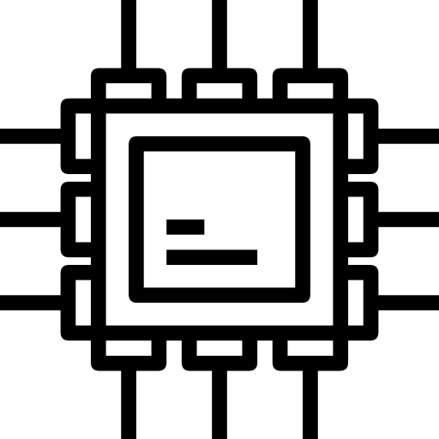

개인 기여도
정동교
H/W 개발 단계
S/W 개발 단계
원단 데이터셋 확보 방안 모색
시스템 주요 구성 물품 조사
전문가 인터뷰 진행
원단 이미지 데이터 생성을 위한 유틸리티 프로그램 개발
밀도 기반 클러스터링, 지역적 조도 보정 방안 등 시스템 알고리즘의 전반적 플로우 고안 및 제시
현재 색조 보정 알고리즘의 성능 측정 방안 및 Adaptive Convolution 알고리즘 개발 중

Slide 16
개인 기여도
김우찬
H/W 개발 단계
S/W 개발 단계
시스템 H/W의 설계도 제작
팀의 예산 관리 및 행정 처리
원단 이미지 촬영 자동화 프로그램 개발
크롤링을 통한 팬톤 원단 이미지 데이터의 색상 Label 확보
시스템 정확도 측정을 위한 원단 테스트 데이터의 색상 기준 연구 (배치 선형 계획법)
CIELAB2000 색 공간을 기반으로 한 원단 이미지의 색조 보정 알고리즘을 개발

Slide 17
개인 기여도
고명훈
H/W 개발 단계
S/W 개발 단계
라즈베리파이 원격 개발 환경 세팅
카메라 모듈과 렌즈, 센서 등 H/W 부품의 호환 여부를 체크하고 적합성을 판단하는 기준을 조사 및 제시
다색상 원단의 대표 색상 군집을 분류하기 위한 클러스터링 알고리즘 연구
라즈베리파이에서 클러스터링 알고리즘 동작의 최적화를 위해 다양한 실험을 진행하며 알고리즘을 개선
CNN 모델을 조사, 연구하며 분류한 이미지의 색상값을 추론 알고리즘을 개발

Slide 18
개인 기여도
김성웅
H/W 개발 단계
S/W 개발 단계
라즈베리파이 초기 하드웨어 세팅
카메라 촬영 라이브러리 분석 및 이미지 촬영 파라미터(해상도, 플리커 프리)를 세팅
대표 색상 군집 추출 알고리즘에 대한 연구를 진행
생성된 데이터셋을 기반으로 클러스터링에서의 최적의 하이퍼 파라미터 튜닝을 통한 성능 개선
클러스터링으로 구분된 개별적인 색상 군집의 대표 색상 추론을 데이터 전처리 알고리즘으로 개발

Slide 19
Q&A

